Slide 1

Электронные образовательные ресурсы в школьном курсе информатики
Ходаковская Т.И., заместитель директора по ИКТ МОУ СОШ № 39

Slide 2

Современный ученик
Вращается в мощном информационном пространстве, насыщенном новейшими коммуникационными системами.
Лучше адаптирован к экранному восприятию информации, чем к книжному, имеет достаточно широкий кругозор, неглубокие знания, низкую мотивацию обучения.
Более восприимчив и мобилен в освоении новейших устройств и систем, практичен в умении заставить достижения цивилизации добывать для себя развлечения.

Slide 3
Современный учитель
Важной функцией учителя является умение организовать учебно-информационную среду;
Способствовать гармоничному вхождению ребенка в информационное общество;
Включить ученика в поисковую и познавательную деятельность, организовать совместную работу, партнёрские отношения, диалог учителя и ученика, учеников между собой в процессе добывания знаний.

Slide 4

Современный учебный процесс
Протекает в условиях информатизации и массовой коммуникации всех сфер общественной жизни,
сопровождается изменениями содержания технологий обучения, которые должны быть адекватны новым техническим возможностям,
требует существенного расширения арсенала средств обучения [5]

Slide 5

Электронные образовательные ресурсы :
цифровые образовательные ресурсы (ЦОР), расширяющие учебники;
инновационные учебно-методические комплексы (ИУМК), которые являются полным набором средств организации учебного процесса;
информационные источники сложной структуры (ИИСС): электронные энциклопедии, словари, справочники, анимационные карты, виртуальные лаборатории [3].

Slide 6
Основные педагогические цели использования ЭОР:
интенсификация всех уровней учебно-воспитательного процесса за счет применения средств современных информационных технологий:
  повышение эффективности и качества процесса обучения;
  увеличение объема и оптимизация поиска нужной информации;
  повышение активности познавательной деятельности;
  углубление межпредметных связей;

Slide 7

Основные педагогические цели использования ЭОР:
развитие личности обучаемого, подготовка индивида к комфортной жизни в условиях информационного общества:
  развитие различных видов мышления;
  развитие коммуникативных способностей;
  эстетическое воспитание за счет использования компьютерной графики, технологии мультимедиа;
  формирование информационной культуры, умений осуществлять обработку информации.

Slide 8
ЭОР изменяют характер педагогической деятельности
  Являются средством индивидуализации работы самого учителя, хранилищем результатов творческой деятельности педагога: придуманных им интересных заданий и упражнений — всего того, что отсутствует в стандартных учебниках и что представляет ценность для других педагогов;
  Способствуют повышению продуктивности самоподготовки к урокам;
ускоряют тиражирование и доступ ко всему тому, что накоплено в педагогической практике.

Slide 9
Формы использования ЭОР на уроках :
интерактив (взаимодействие) – поочередные высказывания каждой из сторон.
мультимедиа - представление ресурсов и процессов не традиционном текстовым описанием, а с помощью фото, видео, графики, анимации, звука;
моделинг - моделирование реальных ресурсов и процессов с целью их исследования;

Slide 10
Формы использования ЭОР на уроках :
коммуникативная - возможность непосредственного общения с компьютером, оперативность предоставления информации, контроль за состоянием процесса;
производительная - автоматизация нетворческих, рутинных операций. Быстрый поиск информации по ключевым словам в базе данных, доступ к уникальным изданиям справочно-информационного характера.

Slide 11
Методы обучения с ЭОР
один компьютер + проектор на класс:
  демонстрация учителем отдельных мультимедиа–объектов по теме;
  демонстрация учителем мультимедийных презентаций по теме урока (15 – 20 минут от урока);
  «живая» демонстрация учителем различных способов решения задач;
  использование компьютера школьниками при ответе у доски, в частности, демонстрируя подготовленную из мультимедиа – презентацию;

Slide 12
Методы обучения с ЭОР
два ученика - один компьютер:
  фронтальные лабораторные работы;
  групповое исследовательское задание;
  групповое творческое задание;
  интерактивное обучение способам решения задач;
один ученик - один компьютер:
  виртуальный лабораторный практикум;
  индивидуальное исследовательское задание;
  индивидуальное творческое задание;
  интерактивное обучение способам решения задач;
  компьютерное тестирование.

Slide 13
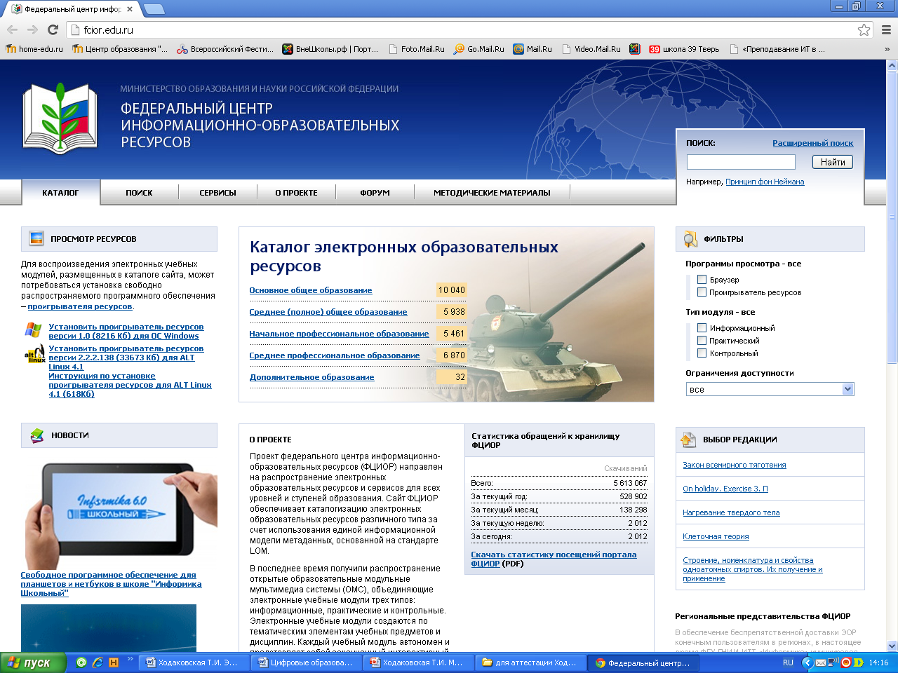
Проект федерального центра информационно-образовательных ресурсов (ФЦИОР: http://fcior.edu.ru)
представляет каталог ЭОР, где размещены открытые образовательные модульные мультимедиасистемы (ОМС), объединяющие электронные учебные модули трех типов: информационные, практические и контрольные. Имеется материал по всем темам школьного курса информатики.

Slide 14
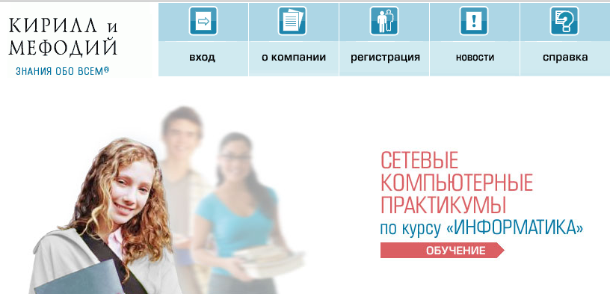
Сетевые компьютерные практикумы по курсу информатики http: //webpractice.cm.ru
воплощают инновации в школьном образовании, позволяют осуществлять бесплатное дистанционное обучение на основе новых сетевых образовательных технологий. Проект содержит мультимедийный курс информатики по темам: основы программирования, телекоммуникации, защита информации, алгоритмизация, моделирование.

Slide 15
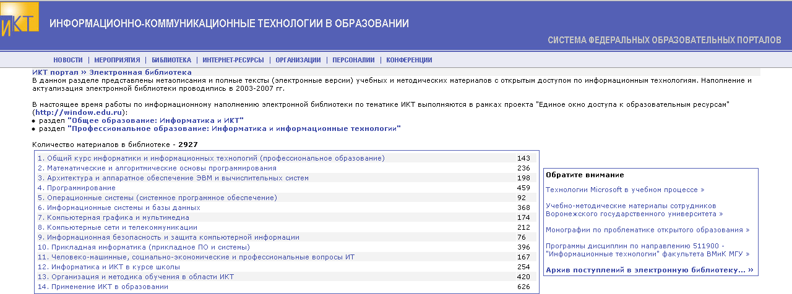
"Информационно-коммуникационные технологии в образовании" http://www.ict.edu.ru
предназначен для организации оперативного доступа к информационным ресурсам учебно-методического и справочного назначения, размещенных как на самом портале, так и на других порталах и сайтах с помощью создания веб-интерфейсов, системы поиска и навигации

Slide 16
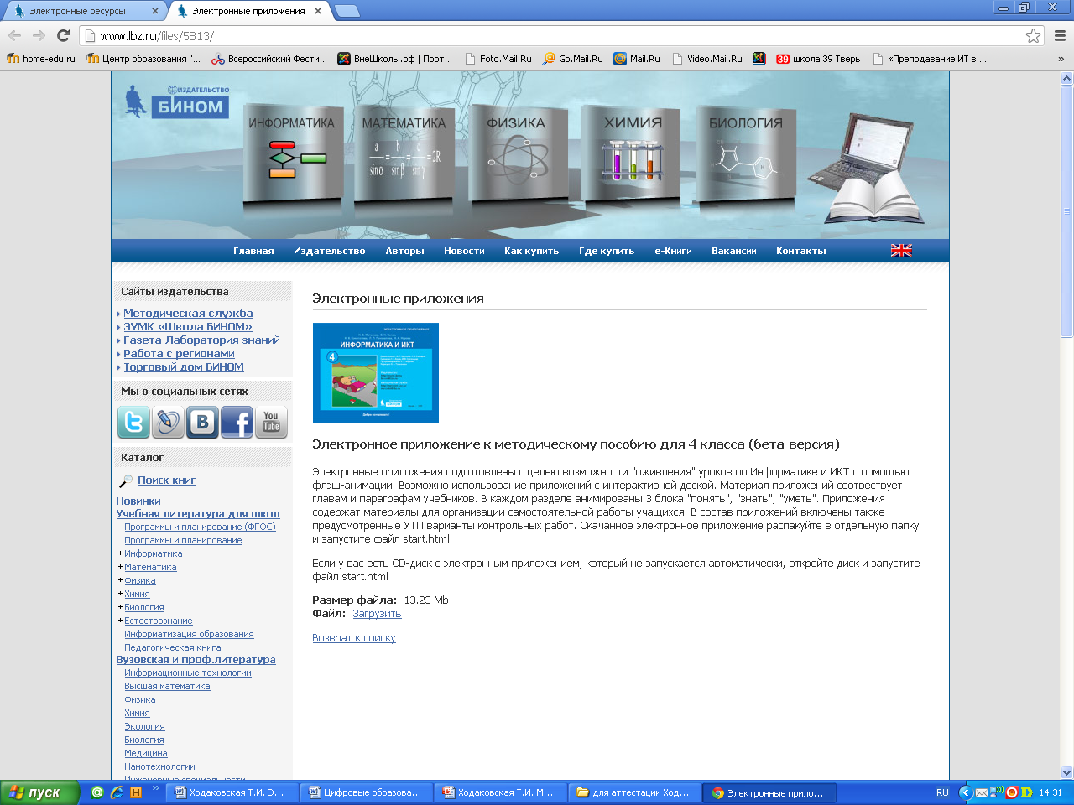
Электронные ресурсы издательства «БИНОМ» http://metodist.lbz.ru
Сопровождают учебники по информатике
Матвеевой Н.В. «Информатика и ИКТ» 2-4 классы;
Босовой Л.Л. «Информатика», 5-7 классы;
СемакинаИ.Г. «Информатика и ИКТ», 8-9 классы [2].

Slide 17
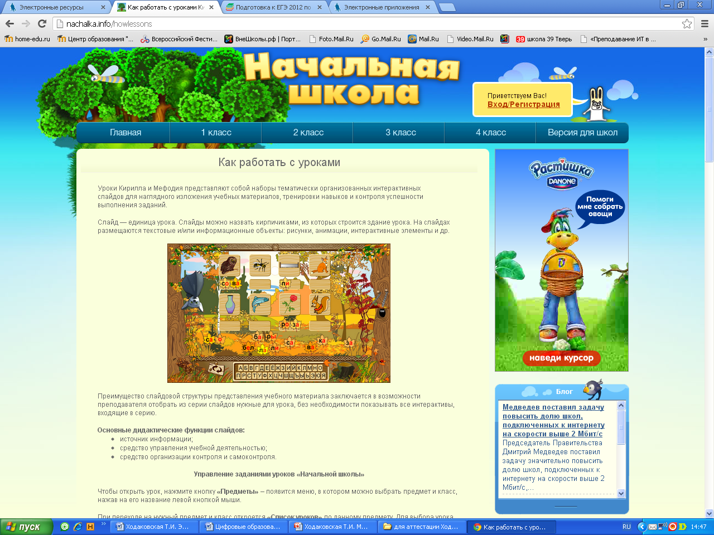
«Информатика и ИКТ» Nachalka.info
виртуальная страна, жизнь в которой идет по своим особенным законам. Здесь можно учиться и играть, развлекаться и закреплять материал школьной программы.
Учебный раздел содержит занимательные уроки с яркими примерами, красочными иллюстрациями.

Slide 18
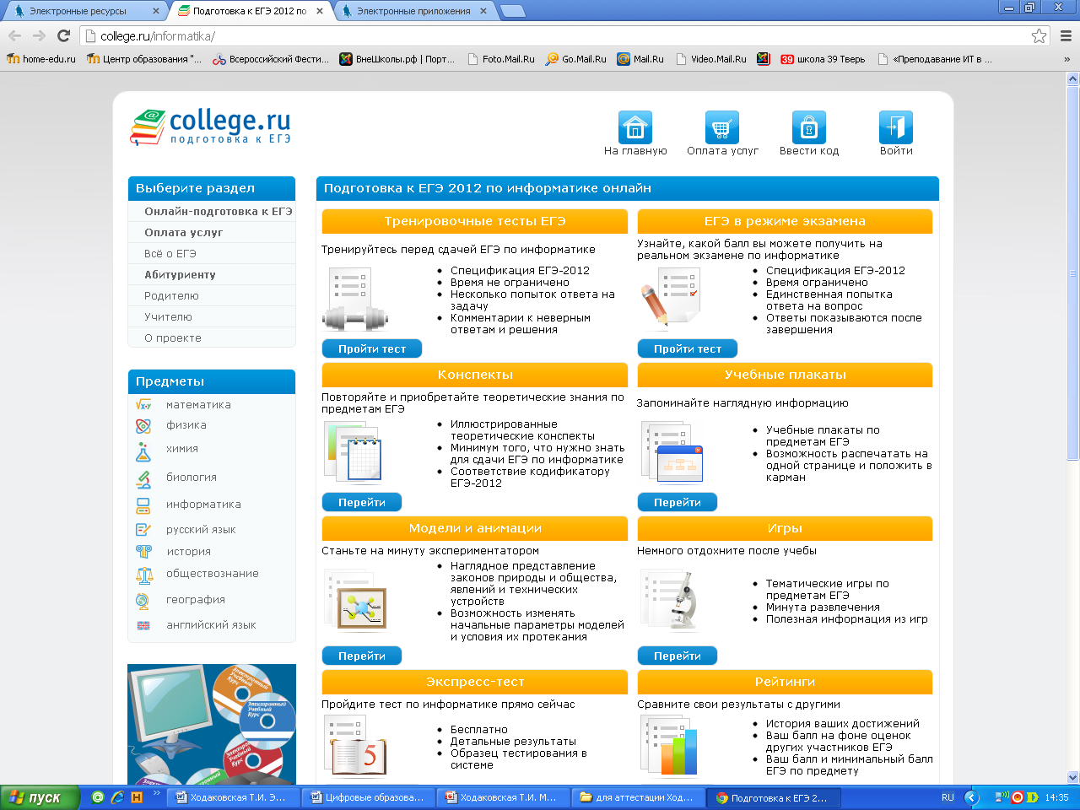
Интернет-проект для дистанционной подготовки к сдаче ЕГЭ http://college.ru/informatika

Slide 19
Учитель, подбирающий сегодня электронные образовательные ресурсы к своему уроку, должен выступать в роли эксперта, самостоятельно оценивающего найденные им материалы, и использовать на уроке только те из них, которые отвечают содержательно-методическим и дизайн-эргономическим требованиям [1].

Slide 20
ЭОР должны удовлетворять содержательно-методическим требованиям:
соответствовать нормативным требованиям, регламентируемым Министерством образования и науки РФ;
соответствовать основным дидактическим принципам: научность, доступность, наглядность;
соответствовать возрастным особенностям обучаемых:
  соответствие тем и учебных заданий,
  соответствие темпа подачи учебного материала индивидуальным особенностям обучаемых,
  учет психологических особенностей учащихся для активизации внимания и развития интереса к предмету,
  приемлемость требований к уровню технической подготовки обучаемых;

Slide 21
ЭОР должны удовлетворять
содержательно- методическим требованиям:
обеспечивать возможность индивидуализации образования:
  наличие в содержании компоненты, обеспечивающей реализацию уровневой дифференциации,
  наличие возможности изменения последовательности подачи материала для поддержки традиционных и внедрения новых методик обучения;
  наличие разнообразных средств ведения диалога: вопросы в произвольной форме, ключевые слова;
обладать методической поддержкой:
  наличие методических материалов,
  сетевой методической поддержки ресурса;

Slide 22
ЭОР должны удовлетворять
содержательно- методическим требованиям:
быть ориентированными на достижение новых образовательных результатов:
  формирование общеучебных умений и компетенций; приобретение опыта решения жизненных проблем на основе знаний и умений;
  развитие умений работы с информацией;
  выработка навыков проектной и исследовательской деятельности, экспертной оценки результатов;
  навыков самостоятельного изучения материала, умений принимать решения в нестандартной ситуации;
  навыков работы в группе, умений проводить рефлексию и обсуждение;

Slide 23
ЭОР должны удовлетворять
дизайн-эргономическим требованиям:
полностью использовать возможности компьютера в обработке и представлении информации - качество воспроизведения;
удовлетворять требованиям качества экранного дизайна:
  четкость представления текста и графики;
  соответствие цветовых, текстовых, звуковых решений, информационной насыщенности экранов эргономическим требованиям, учитывающим возрастные психолого-педагогические особенности учащихся;

Slide 24
ЭОР должны удовлетворять
дизайн-эргономическим требованиям:
обладать удобным интерфейсом:
  ясность диалога - возможность легко понять основы функционирования ресурса,
  легкость обучения и использования - возможность освоения интерфейса в процессе работы за счет помощи и обработки всевозможных ошибок пользователя,
  надежность - наличие защиты от некорректных действий;
обеспечивать высокую степень адаптации к учебному процессу.

Slide 25
Качество учебного процесса, организуемого с использованием средств ИКТ определяет:
Соответствие ЭОР
дизайн-эргономическим требованиям обеспечивает качество предъявления учебной информации и условий работы с ней
Соответствие ЭОР
содержательно-методическим требованиям обеспечивает качество представленного в нем учебного материала

Slide 26

ЭОР не заменяют учителя или учебник, но коренным образом изменяют характер педагогической деятельности

Slide 27
источники
Обзор цифровых образовательных ресурсов по курсу информатики и ИКТ для основной школы. Открытый класс. Сетевые образовательные сообщества. Режим доступа: http://www.openclass.ru/pages/184433
Электронные ресурсы. БИНОМ. Лаборатория знаний. Методическая служба. Режим доступа: http://metodist.lbz.ru/iumk/informatics/er.php
Авдеева С.М. Системная информатизация школы. Вклад проекта ИСО. Режим доступа: http://ito.edu.ru/2007/Moscow/P/P-0-avdeeva.html
Федеральный центр информационно-образовательных ресурсов (ФЦИОР). Режим доступа: http://fcior.edu.ru
Селевко Г.К. Современные образовательные технологии. Учебное пособие. М: Народное образование, 1998.

Slide 28
источники
6. Единая коллекция цифровых образовательных ресурсов (бесплатные ресурсы)
http://school-collection.edu.ru
7. Научные журналы. Конференции. (платное размещение собственных публикаций
http://www.naukapro.ru
8. Сообщество учителей информатики.
http://oivt.ru
9. М.Львовский Информатика в школе (каталог ресурсов) http://marklv.narod.ru/inf/links.htm

